Slide 1
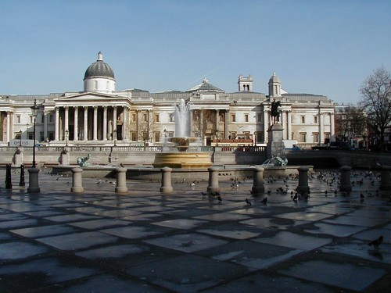
Лондонська національна галерея
Notes:
Ми створили цей шаблон, щоб кожен учасник групи проекту мав набір слайдів із власною темою, який можна використовувати для презентації своїх досліджень. Додати слайд до свого набору можна таким чином.
Позначте місце, де необхідно додати слайд. Виберіть наявний слайд в області ескізів, натисніть кнопку "Створити слайд" і виберіть макет.
Новий слайд матиме таку саму тему, як і вибраний.
Увага! Якщо ви виберете інший варіант теми на вкладці "Конструктор", ви зміните вигляд слайдів усіх доповідачів.

Slide 2
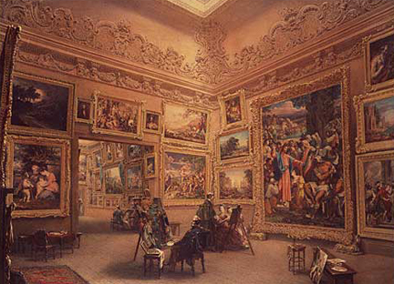
Історія приміщення
У квітні 1824 Палата громад погодилася виплатити £ 57000 для збору колекції картин Ангерстейна. Його 38картин були призначені, щоб сформувати нову національну колекцію.Невелика первісна галерея не мала власного приміщення. Її розмістили в будинку покійного Ангерстейна. Картини займали усі стіни, в залах було тісно, накопичувався бруд від відвідувачів . Розмір будівлі - будинок Ангерстейна- був порівняно маленький з іншими національними художніми галереями, тож його висміювали в пресі.

Slide 3
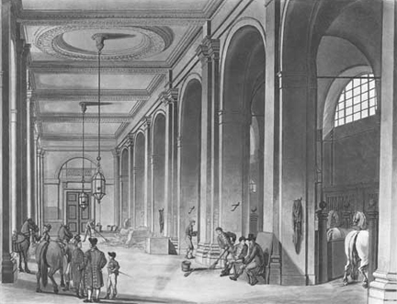
Історія приміщення
У 1831 році парламент прийняв рішення побудувати будівлю для Національної галереї на Трафальгарській площі. Архітектор Вільям Вілкінс отримав замову на проект приміщення для галереї. Приміщення побудували на півночі Трафалгарської площі. Вілкінс не був багато обдарованою особою, а малоприємний стиль пізнього англійського класицизму ще більше звузив можливості архітектора. Плаский фасад прикрашений традиційними портиками, коланами, пілястрами, трикутним фронтоном, куполом в центрі і негармонійними бічними. За проектом повинні бути ще скульптури, але їх так ніколи і не зробили.Нова будівля, нарешті, відкрилась у 1838 році.Національна галерея стоїть на місці колишньої конюшні короля. Архітектор галереї, Вільям Уілкінс, використовував багато методів будівництва будівлі стайні, коли він побудував Національну галерею.У 1826 році неподалік Carlton House, колишній будинок принца-регента, був знесений, але його вражаючі колони були врятовані. Уілкінс обрав вісім колон , щоб використати в його новій будівлі Національної галереї. Але він тоді вирішив, що вони були занадто малі для центрального портика. Проте, можна припустити, що вони в кінцевому підсумку були використані в східних і західних портиках .

Slide 4
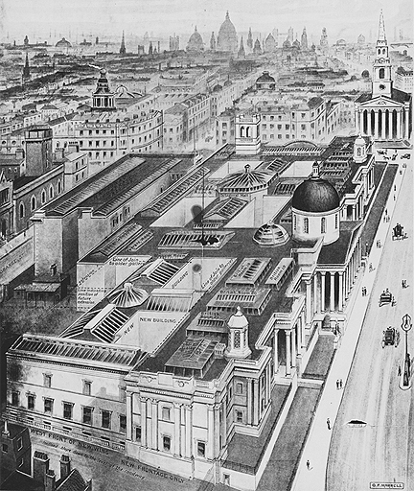
Історія приміщення
Королівська академія мистецтв також була спочатку розміщена в новій будівлі Національної галереї на Трафальгарській площі. У 1869 році Королівська академія переїхала у в нову будівлю на Пікаділлі, залишаючи додатковий простір для Національної галереї
Було багато публічної критики будівлі Національної галереї і в 1869 році архітектору Е. М. Баррі було запропоновано представити проекти перебудови всієї галереї на Трафальгарській площі.
Після довгих обговорень було прийнято рішення про те, що існуюча будівля має залишатися, але має бути додано крило. Ця робота була завершена в 1876 році, і додала сім нових виставкових залів, в тому числі вражаючі куполи.
Опікуни протягом тривалого часу хотіли забезпечити вільний простір для Національної галереї. Центр Лондона був дуже обмежений. Зрештою, в 1907 році, казарми в задній частині галереї були очищені, і почалася робота, щоб побудувати п'ять нових галерей.
Зараз Галерея має загальну площу 46 396 квадратних метрів . Є досить велика, щоб вмістити більше 2000 лондонських двоповерхових автобусів.

Slide 5
Огляд картин
Національна галерея містить понад 2300 робіт. Всі основні традиції західноєвропейського живопису представлені від художників пізнього середньовіччя і Відродження Італії в французьких імпресіоністів.
травень 1824 року, колекція банкіра Ангерстейна: п'ять пейзажів Клода Лоррена, полотно Себастьяно дель Пйомбо «Воскресіння Лазаря», картини «Венера і Адоніс» Тіціана, «Викрадення сабінянок» Рубенса, хогартівська серія «Модний шлюб», портрет адмірала Гітфілда пензля Рейнольдса та «Сільське свято» Вілкі.
Згодом новими картинами колекцію поповнив Джордж Бомонт: пейзаж Каналетто «Будинок каменяра», композиція Веста «Орест і Пілад», Вілкі «Сліпий скрипаль», пейзаж Рубенса «Пейзаж із замком Стен».
1831 року галерея поповнилася великою кількістю картин, що їх заповідав колекціонер Голуелл-Карр («Святий Георгій» Тінторетто, «Святе сімейство» Тіціана, «Святе сімейство» Андреа дель Сарто , «Жінка, що купається в струмку» Рембрандта).
У 1838 році за заповітом лорда Фарнбру галерея поповнилася такими картинами як «Вечір» Рубенса, «Пейзаж із заходом сонця», «Пейзаж із замком Стен», «Водопій», «Віз, що їде на ринок» Гейнсборо, «Хлібне поле» Констебля.

Slide 6
Огляд картин
1847 року Роберт Верон подарував галереї 156 картин англійських художників.
В 1851 році після смерті художника Джозефа Маллорда Вільяма Тернера за заповітом перейшло 300 його картин та 19 тисяч малюнків і акварелей. В 1857 році придбано колекцію Ломбарді-Бальді (картини Дуччо, Маргарито з Ареццо, Паоло Учелло).
У 1875 році галерея поповнилася колекцією з 94 картин Уїнна Елліса, які він заповів Національній галереї.
У 1884 році було куплено полотно «Мадонна Ансідеї» Рафаеля і «Кінний портрет Карла I» Ван Дейка.

Slide 7
Огляд картин.
Придбання ХХ століття
у 1916 р. галерея придбала вівтарний образ 15 ст. Мазаччо — «Мадонна з немовлям».
у 1924 р. по заповіту Монда галерея отримала чергових Боттічеллі (Сцени життя Св. Зіновія) та Тиціана.
У 1934 р. галерея придбала картину " Знущання над Христом " — автор Босх
У 1954 р.- галерея стала власницею двох картин Гейнсборо («Ранкова прогулянка» та « Портрет містера і міссіз Ендрюс»)
У 1962 р. галерея придбала картон Леонардо да Вінчі (Св. Анна та Марія з немовлям) та "Пейзаж " Джорджоне.
У 1972 р. галерея отримала Пікассо (« Натюрморт ») та картину Матісса- «Портрет Грети Моль».
За період директорства Майкла Леві з 1973 по 1986 рр. Національна галерея придбала нові полотна(Понтормо,Парміджаніно,Караваджо,Рафаель Санті,Франс Галс,Дієго Веласкес,Клод Моне,Каміль Піссарро,П'єр-Огюст Ренуар)

Slide 8
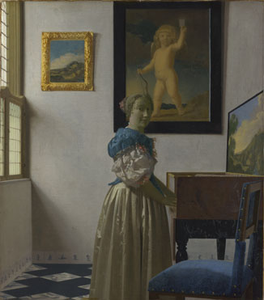
Молода жінка, стоячи на Virginal
Ян Вермер
1670-1672

Slide 9
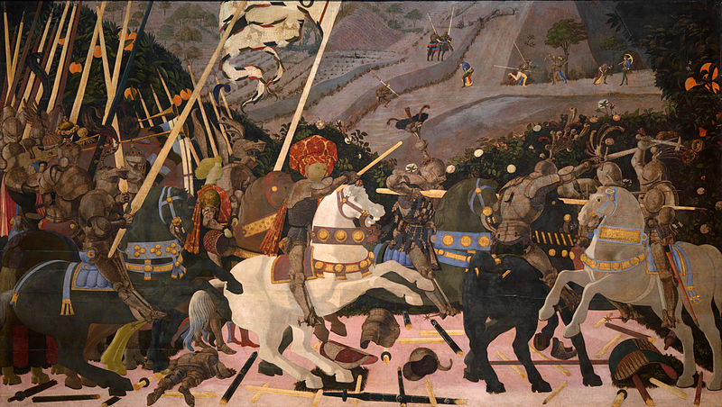
Паоло Учелло: Битва при Сан Романо

Slide 10
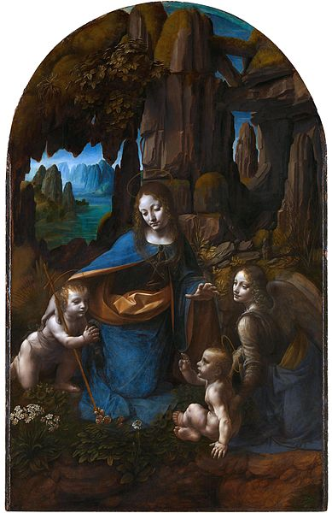
Леонардо да Вінчі:Мадонна в скелях

Slide 11
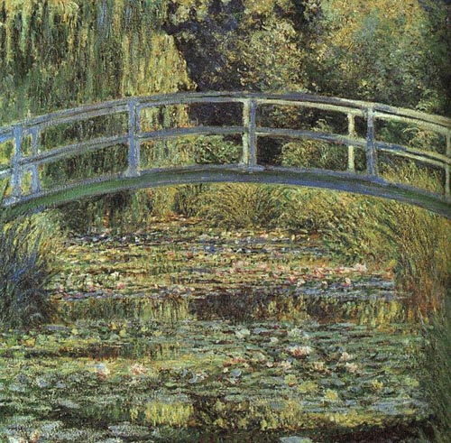
Клод Моне: Ставок з водяними лілеями

Slide 12
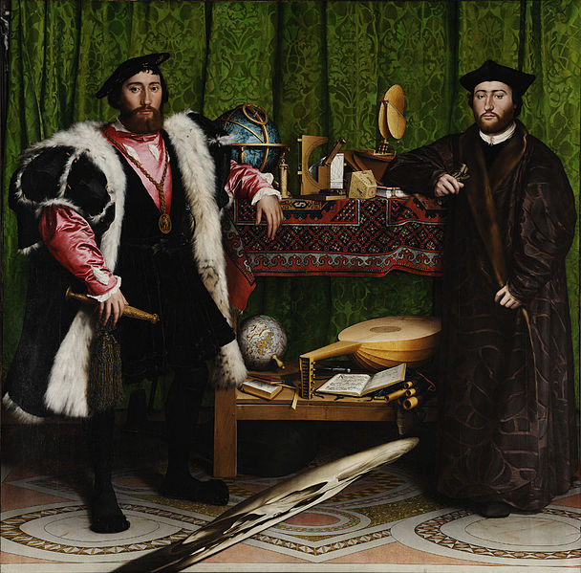
Ганс Гольбайн молодший: Амбасадори

Slide 13
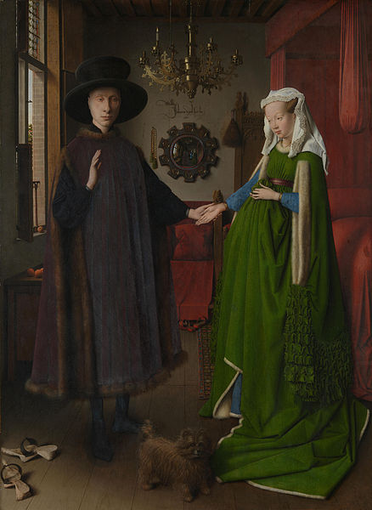
Ян ван Ейк: Портрет подружжя Арнольфіні

Slide 14
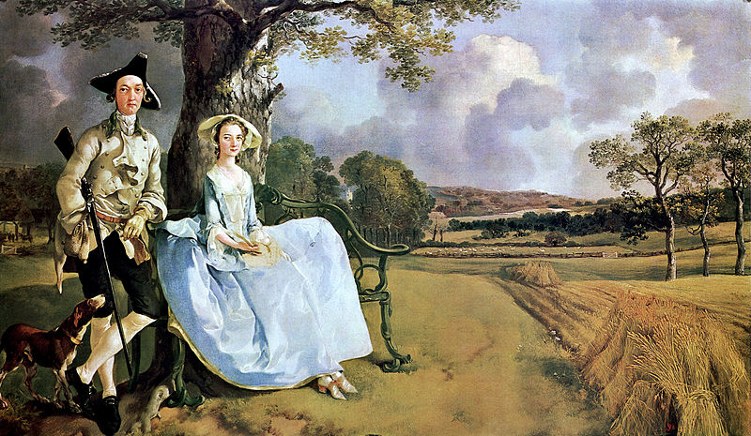
Томас Гейнсборо
« Портрет містера і міссіз Ендрюс»

Slide 15
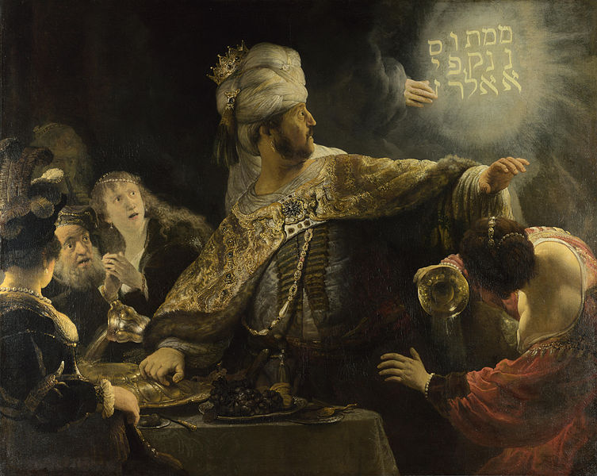
Рембрандт: Свято Валтасара

Slide 16
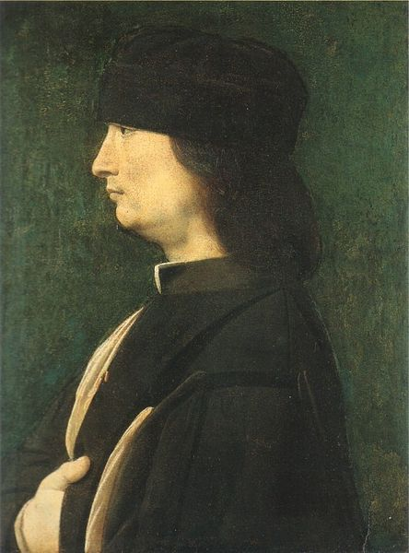
Джованні Больтраффіо «Чоловік у профіль», між 1498 та 1516

Slide 17
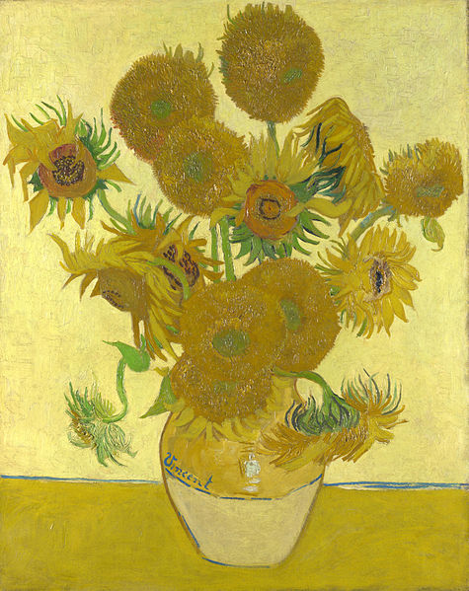
Вінсент ван Гог: Соняшники

